Slide 1




ỦY BAN NHÂN DÂN QUẬN LONG BIÊN
TRƯỜNG TIỂU HỌC ĐÔ THỊ VIỆT HƯNG
BÀI GIẢNG ĐIỆN TỬ
KHỐI 3
MÔN: ĐẠO ĐỨC

Slide 2
Chào mừng các em đến với lớp học
MÔN: ĐẠO ĐỨC
BÀI: TÔN TRỌNG ĐÁM TANG ( TIẾT 2)

Slide 3




YÊU CẦU THAM GIA TIẾT HỌC
Chuẩn bị đầy đủ sách vở, đồ dùng
Tập trung lắng nghe
Chủ động ghi chép
Thực hành yêu cầu của giáo viên

Slide 4
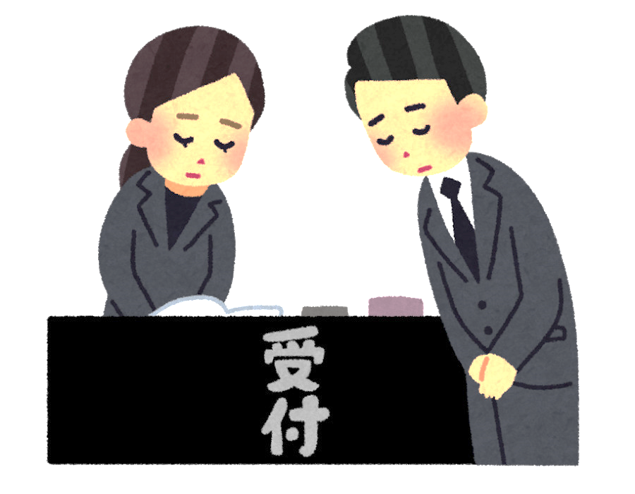
ÔN BÀI CŨ
Vì sao cần phải tôn trọng đám tang?
Đám tang là lễ chôn cất người đã khuất, đây là sự kiện đau buồn đối với người thân trong gia đình họ vì thế chúng ta cần chia sẻ nỗi buồn, lịch sự, nghiêm túc tôn trọng không khí tang lễ.

Slide 5
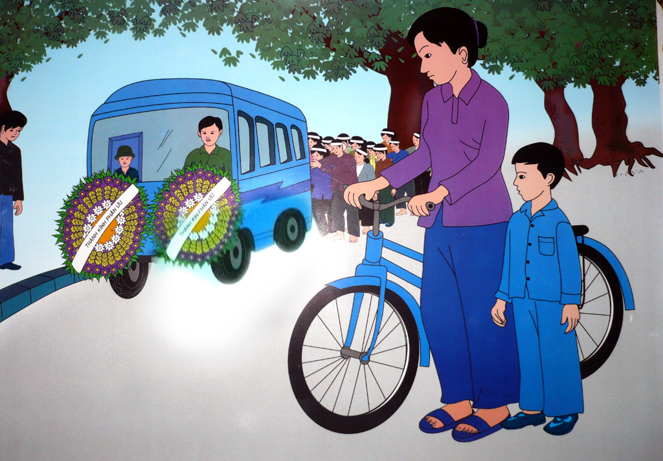
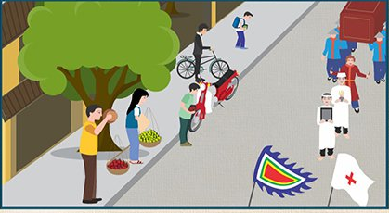
Hãy kể những việc làm đúng thể hiện sự tôn trọng đám tang?
Ngả mũ, nón chào
Dừng xe, nhường đường

Slide 6
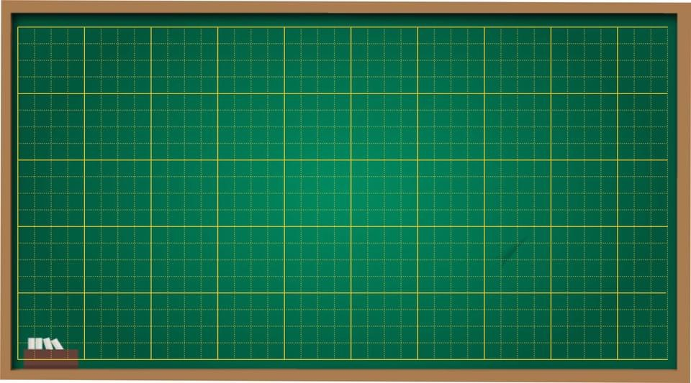
Thứ , ngày tháng năm 2022
Đạo đức
Tôn trọng đám tang (Tiết 2)

Slide 7
Hoạt động 1: Bày tỏ ý kiến
Đưa thẻ sai (màu xanh) nếu không tán thành, đưa thẻ đúng (màu đỏ) nếu tán thành những ý kiến sau:
a) Chỉ cần tôn trọng đám tang của những người mình quen biết.
b) Tôn trọng đám tang là tôn trọng người đã khuất, gia đình họ và những người cùng đi đưa tang.
c) Tôn trọng đám tang là biểu hiện của nếp sống văn minh.

Slide 8
Kết Luận
Tôn trọng đám tang là tôn trọng người đã khuất. Đó cũng là biểu hiện của nếp sống văn hóa.

Slide 9



Hoạt động 2: Xử lí tình huống
Em sẽ ứng xử như thế nào nếu ở vào các tình huống sau:
Tình huống 1: Em nhìn thấy bạn em đeo băng tang, đi đằng sau xe tang.
Tình huống 2: Bên nhà hàng xóm có tang.
Tình huống 3: Gia đình của bạn học cùng lớp em có tang.
Tình huống 4: Em nhìn thấy mấy bạn nhỏ đang chạy theo xem một đám tang, cười nói, chỉ trỏ.

Slide 10
Tình huống 1:
Em nhìn thấy bạn em đeo băng tang, đi đằng sau xe tang.
* Em không nên gọi bạn hoặc chỉ trỏ, cười đùa. Nếu bạn nhìn thấy em, em khẽ gật đầu chia buồn cùng bạn. Nếu có thể, em nên đi cùng với bạn một đoạn đường.

Slide 11


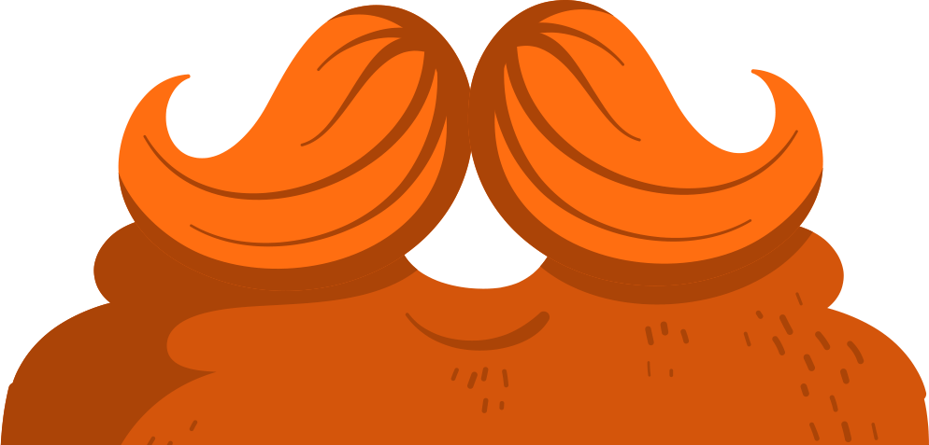
Tình huống 2:
Bên nhà hàng xóm có tang.
* Em không nên chạy nhảy, cười đùa, vặn to đài, ti-vi, chạy sang xem, chỉ trỏ.

Slide 12
Tình huống 3:
Gia đình của bạn học cùng lớp em có tang.
*Em nên đến nhà hỏi thăm và chia buồn cùng bạn.

Slide 13
Tình huống 4:
Em nhìn thấy mấy bạn nhỏ đang chạy theo xem một đám tang, cười nói, chỉ trỏ.
* Em nên khuyên ngăn các bạn

Slide 14
Kết Luận
Tôn trọng đám tang của gia đình bạn bè mình , gia đình của hàng xóm, và gia đình của những người không quen biết bằng những việc làm cụ thể như: an ủi, động viên giúp đỡ những việc mình có thể làm được, không trêu chọc, cười đùa, chỉ trỏ.

Slide 15




Hoạt động 3: Trò chơi Nên và Không nên
Nên | Không nên
- Nhường đường
Ngả mũ, nón
Chia buồn cùng bạn
Chạy theo xem
Luồn lách vượt lên trước
Chỉ trỏ, cười đùa
Bóp còi xe xin đường
Vặn to đài, ti vi

Slide 16


Kết Luận Chung
Cần phải tôn trọng đám tang, không nên làm gì xúc phạm đến tang lễ. Đó là một biểu hiện của nếp sống văn hóa.

Slide 17
Thanks !

